Slide 1
Jövőkép II. klasszikus nyugdíjbiztosítás– UG21
Szervezeti egység:
Alkusz és Dealer Igazgatóság
Ország:
Magyarország
2017.05.25.

Slide 2

Mikor, kinek ajánljuk?
UG21
Jövőkép klasszikus nyugdíjbiztosítás – UG21
Ha az ügyfelünk…
gondoskodni kíván nyugdíjáról
nem múlt 55 éves
garantált lejárati összeget szeretne
biztosra akar menni
a biztonság kedvéért alacsonyabb hozamot is elfogad
fél a kockázatosabb befektetési formáktól
örömmel fogad egy egyszerű, de jelentős bónuszt
olyan szolgáltatót keres, akiben maximálisan megbízhat

Slide 3
GG21 Jövőkép - áttekintés
GG21
A tartam végéig az első éves díj 95 %-át éri el.
A garantált hozamon felül jóváírt nyereség
Akár évi 130 eFt hozamokkal
Garantált lejárati összeg 2,25 % technikai kamattal.
20 éves tartammal, 180 000 Ft-os kezdeti éves díjjal, 3%-os automatikus díjnöveléssel és 3,5%-os feltételezett éves hozammal, mely tartalmazza a garantált kamatot is

Slide 4
A Jövőkép klasszikus nyugdíjbiztosítás legfontosabb jellemzői
UG21
Garantált szolgáltatás
10 éves minimális tartam
Adójóváírás
Lehetőség rendkívüli befizetésre
Hűségjóváírás
Kiegészítő biztosítások
Értékkövetés, 3 %-os automatikus díjnövelés

Slide 5
A biztosítás keretei
UG21
Törtév, törthónap!
Biztosított belépési kora: 30 és 55 év között
Szerződés tartama: a szerződéskötéskori nyugdíjkorhatár betöltésének napjáig
  Díjfizetés tartama: 10-35 év + a biztosított születésnapját megelőző 1-jéig tartó hónapok száma (Előnye, hogy az utolsó törtévben befizetett díjra is jár az adójóváírás!)
PÉLDA
Technikai kezdet | 2017.06.01.
Születési dátum | 1972.09.22.
Nyugdíjba vonulás napja (lejárat napja) | 2037.09.22.
Díjfizetési tartam vége | 2037.09.01.
Díjfizetés tartama | 20 év 3 hónap

Slide 6
Korszerű nyugdíjbiztosítás
UG21
Melyek a biztosítási események?
  ELÉRÉS (a biztosítottnak a szerződés létrejöttekor érvényes öregségi nyugdíjkorhatár időpontjában - lejárati időpontban - való életben léte), vagy
  NYUGDÍJJOGOSULTSÁG MEGSZERZÉSE (a biztosított társadalombiztosítási nyugellátásról szóló jogszabály szerinti nyugdíjszolgáltatásra való jogosultságának megszerzése), vagy
  EGÉSZSÉGKÁROSODÁS (a biztosítottnak a kockázatviselés tartama alatt az orvosszakértői intézet által megállapított 39%-ot meghaladó egészségkárosodása), vagy
  a biztosítottnak a kockázatviselés alatt bekövetkezett HALÁLA
  Amennyiben elérési szolgáltatásra 10 évnél korábban jogosult az ügyfél, lehetősége van halasztott egyösszegű szolgáltatást kérni.

Slide 7
Korszerű nyugdíjbiztosítás
UG21
Melyek a biztosítás szolgáltatásai?¹
A szerződés létrejöttekor érvényes öregségi nyugdíjkorhatár biztosított általi betöltésekor:
aktuális elérési biztosítási összeg,
nyereségrészesedés,
a szerződésen nyilvántartott rendkívüli megtakarítás aktuális értéke
  rendkívüli befizetés
  Hűségjóváírás
  adójóváírás

Slide 8
Korszerű nyugdíjbiztosítás
UG21
Melyek a biztosítás szolgáltatásai?²
A társadalombiztosítási nyugellátásról szóló jogszabály szerinti saját jogú nyugellátásra való jogosultságának megszerzése esetén:
aktuális visszavásárlási érték,
a szerződésen nyilvántartott rendkívüli megtakarítás aktuális értéke
rendkívüli befizetés
hűségjóváírás
adójóváírás

Slide 9
Korszerű nyugdíjbiztosítás
UG21
Melyek a biztosítás szolgáltatásai?³
Az egészségi állapot 39%-ot meghaladó mértékű károsodása esetén:
aktuális visszavásárlási érték,
a szerződésen nyilvántartott rendkívüli megtakarítás aktuális értéke
rendkívüli befizetés
hűségjóváírás
adójóváírás

Slide 10
Díjtartalék és visszavásárlási érték aránya
UG21
20 éves tartammal, 180 000 Ft-os kezdeti éves díjjal, 3%-os automatikus díjnöveléssel és
3,5 %-os feltételezett éves hozammal, mely tartalmazza a garantált kamatot is.

Slide 11
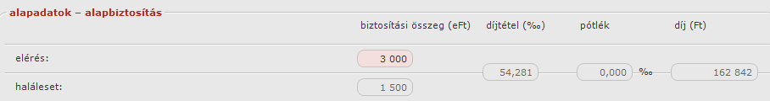
Korszerű nyugdíjbiztosítás
UG21
Melyek a biztosítás szolgáltatásai?
A biztosítottnak a kockázatviselés tartama alatt bekövetkező halála esetén:
aktuális haláleseti biztosítási összeg (=az aktuális elérési biztosítási összeg 50%-a),
nyereségrészesedés,
a szerződésen nyilvántartott rendkívüli megtakarítás aktuális értéke
rendkívüli befizetés
hűségjóváírás
adójóváírás
Törthónapban bekövetkező halál esetén: lejárati időpontban érvényes aktuális elérési biztosítási összeg! (=100%)
Törthónap: a biztosított 65. születésnapját megelőző elsejétől a születésnapig tartó időszak.

Slide 12
Korszerű nyugdíjbiztosítás
UG21
A szolgáltatás igénybevétele
Amennyiben a nyugdíjjogosultság megszerzéséig nem telik el 10 év, az alábbiak szerint teljesítjük a szolgáltatást:
Halasztott egyösszegű szolgáltatás a 10.biztosítási évfordulót követő hó 1-jén
A díjfizetési kötelezettség megszűnik a bejelentést követően.
  Amennyiben a biztosított a szolgáltatási igény bejelentése és a szolgáltatás teljesítése között meghal, úgy a szerződés aktuális díjtartalékát a biztosított örökösének fizetjük ki.
  Nem csökkenő összegű járadékszolgáltatás a biztosítási ajánlat aláírásának napjától számított 10.év végéig (új szerződésben)
  Klasszikus járadékbiztosítás (Borostyánkő)
  Egyszeri díjas UL rendszeres pénzkivonás
VAGY
Notes:
Halasztott egyösszegű szolgáltatás
Előnye:
a járadékszolgáltatás költségét
nem kell az ügyfélnek megfizetni!
10.biztosítási évfordulót követően egyösszegben rendelkezésre áll a megtakarítás
Halál esetén az örökös hozzájut a megtakarításhoz
Hátrányok:
- nem fizetünk hozamot a szolgáltatási igény bejelentése és a szolgáltatás teljesítése között, a megtakarítás elinflálódhat!

Slide 13
Garantált szolgáltatási összeg
UG21
Mi növeli az ügyfél megtakarítását?
Garantált technikai kamat: évi 2,25 % a szerződés teljes tartama alatt → A biztosítási összeg a garantált kamat előre történő beszámításával kerül meghatározásra!
Nyereségrészesedés: a díjtartalék és a nyereségtartalék befektetésével elért hozamnak a garantált kamatot meghaladó részének legalább 80%-a.
Adójóváírás a rendszeres és rendkívüli díjra: az adóévben befizetett díjak (csökkentve a kiegészítő biztosítások díjával) 20%-a , de legfeljebb 130 000 Ft.
Jövőkép II. Hűségjóváírás

Slide 14
Jövőkép II. Hűségjóváírás
UG21
Hűségidőszak (biztosítási évek) | Jogosultság megszerzésének időpontja | Hűségjóváírás mértéke
1-10 | 10. évforduló | 40%
11-20 | 20. évforduló | 10%
A hűségjóváírás rendkívüli díjként kerül jóváírásra a szerződésen
A hűségjóváírás
  alapja: az adott hűségidőszak biztosítási éveire esedékes éves rendszeres díjak számtani átlaga.
  időpontja: az adott biztosítási évfordulót követő hó első munkanapja
A hűségjóváírásra való jogosultság elvesztése:
  Ha a szerződés a biztosítási évforduló napján díjmentesített!
  10 éven belüli nyugdíjszolgáltatásra való jogosultság megszerzéséről szóló határozat benyújtásakor (halasztott egyösszegű szolgáltatást nyújtunk!)

Slide 15
Hűségjóváírás
UG21
180.000 Ft-os kezdeti éves díj, 3%-os évenkénti díjnövelés, 3,5% feltételezett éves hozam
A hozammal növelt hűségjóváírás 25 év után meghaladja a kötéskori éves díj 95%-át.

Slide 16

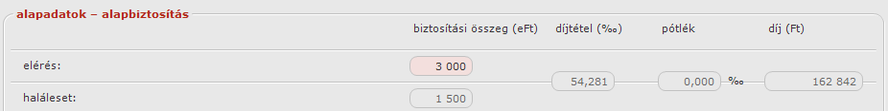
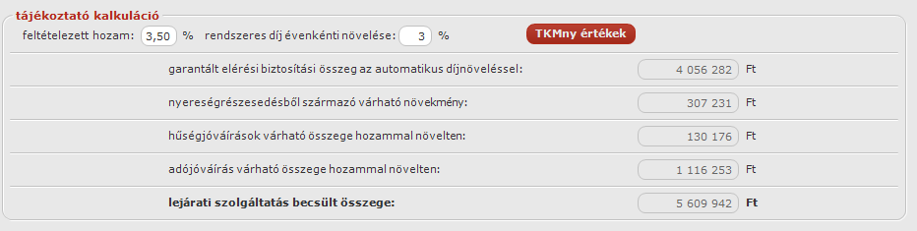
Lejárati szolgáltatás összege
UG21
Garancia elemek a kalkulációban
Egyedül a nyereségrészesedésből származó várható növekmény nem garantált.
A hűségjóváírás és az adójóváírás a feltételek teljesülésével kalkulálható.

Slide 17
Értékkövetés
UG21
Automatikus díjnövelés
Automatikus díjnövelés
A díj az utolsó biztosítási évfordulót megelőző 3. évfordulóig minden évben 3%-kal növekszik.
A megtakarítási tartam csökkenése és a biztosított életkorának változása miatt a biztosítási összeg a biztosítási díjnál kisebb arányban nő(het).
A szerződőnek az automatikus 3%-os díjnövelés HELYETT lehetősége van értékkövetésre.
Értékkövetés
Az értékkövetés felajánlásakor lehetőséget nyújtunk a biztosítási díj és ennek alapján a biztosítási összegeknek az alap értékkövetéssel vagy ennek a többszörösével történő további növelésére.
Kockázatelbírálás nélkül!
A megtakarítási tartam csökkenése és a biztosított életkorának változása miatt a biztosítási összeg a biztosítási díjnál kisebb arányban nő(het).

Slide 18
Rendkívüli díj
UG21
minimum 10.000 Ft
adójóváírás vehető igénybe a befizetésekre!
3 havonta garantált kamat, amely aktuális mértéke megtalálható a www.generali.hu oldalon
kezelési költség: a befizetett összeg 0,7%-a
Rendkívüli befizetés részleges visszavásárlása
A rendkívüli befizetésből és a hűségjóváírásból származó megtakarításból kérhető. (Ez azonban a teljes adójóváírás, plusz a büntetőkamat visszafizetésével jár!)

Slide 19
Rugalmasság
UG21
Díjfizetési nehézség
Rendkívüli díjból átvezetés a rendszeres díjba a szerződő kérésére
Adójóváírásból és annak hozamából nem lehet átvezetést kérni!
  A teljes biztosítási évek számának 1/10-e, de min. 2 rendszeres díjjal
  rendezett biztosítási év után:
Részleges díjmentesítés = díjcsökkentés
  egy új, alacsonyabb biztosítási összegű – egy díjköteles és egy díjmentes részből álló – biztosítás keletkezik,
  ha a lejáratig még min. 2 teljes biztosítási év van hátra,
  a díj nem csökkenhet a szerződéskötéskor választott éves rendszeres díj alá.
Díjmentesítés:
  a szerződés díjfizetés nélkül életben marad → új csökkentett biztosítási összeg,
  a díjmentesítés hatályától számított 6 hónapon belül a biztosítás eredeti tartalommal visszaállítható (a tartam alatt max. 2x!)

Slide 20
Rugalmasság
UG21
Díjelmaradás
ha VAN legalább 2 havi rendszeres díjnak megfelelő rendkívüli befizetésből származó megtakarítás, akkor max. az elmaradt rendszeres díj mértékéig átvezetjük,
    ha NINCS legalább 2 havi rendszeres díjnak megfelelő rendkívüli befizetésből származó megtakarítás,
    Van VV-érték Nincs VV-érték
    díjmentesítjük a szerződést a díj esedékességének napjára visszamenőleg megszűnik
    a szerződés

Slide 21
Visszavásárlás
UG21
A szerződő - a biztosított hozzájárulásával - bármikor felmondhatja a szerződést.
A szerződés már az első biztosítási díjrészlet beérkezését követően rendelkezik visszavásárlási értékkel.
Az alapbiztosításra esedékes és befizetett biztosítási díj
    első éves díjrészének 20%-a,
    második éves díjrészének 50%-a,
    harmadik és minden azt követő éves díjrészeinek 80%-a.
    Mivel nyugdíjbiztosítás, a biztosított kapja!
Figyelem!
A Jövőkép nyugdíjbiztosítási szerződés visszavásárlásakor a teljes igénybe vett adójóváírást 20%-kal növelten vissza kell fizetni az adóhatóságnak!

Slide 22
Kiegészítők
UG21
Kockázati életbiztosítás (GG17K)
  Kiegészítő kockázati életbiztosítás: mivel a haláleseti szolgáltatás = elérési szolgáltatás 50%-ával, így azon ügyfeleknek, akiknek a biztosítási védelem kiemelten fontos, javasoljuk, hogy legalább az elérési és haláleseti biztosítási összeg különbözetére válasszanak kockázati életbiztosítást!
39%-ot meghaladó mértékű egészségkárosodás (GG26K)
  39%-ot meghaladó egészségkárosodás: mivel a tartam első éveiben a díjtartalék még igen alacsony, így javasoljuk, hogy a biztosítási összeg legalább a szerződéskötéskori éves díj háromszorosa legyen.
69%-ot meghaladó mértékű egészségkárosodás (GG27K)
A kiegészítő biztosítások díja nem képezi az adójóváírás alapját! Megkötésük mégis indokolt lehet az alapbiztosítás szolgáltatásinak figyelembevételével.
Notes:
Várakozási idő: 6 hónap
Ha a várakozási idő alatt következett be az olyan betegség, amely 39%-ot / 69%-ot meghaladó mértékű egészségkárosodást okoz, és az orvosszakértői intézet szakvéleményének kelte a kockázatviselés kezdetétől számított 18 hónapon belüli:
nem szolgáltatunk, DE az egészségkárosodás kockázatokra befizetett díjakat a szerződőnek visszautaljuk.

Slide 23
Kockázatelbírálás
UG21
Kockázatelbírálás nélkül köthető maximális haláleseti biztosítási összeg
3 000 000 Ft (az elérési BÖ = 6 000 000 Ft)
Ilyen esetben pre-existing érvényes a teljes tartam alatt, amit az ügyfél vagy
  elfogad, vagy
  egészségi nyilatkozatot tehet, vagy
  kérheti a kizárás szűkítését 3 évre az
  L860-as záradékkal:
      A kizárások csak a biztosítás első 3 évére vonatkoznak, amennyiben
      a szerződés kockázatelbírálás nélkül megköthető és
      a szerződés nem tartalmaz kiegészítő biztosításokat
      (Ebben az esetben a szükséges kiegészítő biztosításokat meg lehet kötni TestŐr biztosításban!)

Slide 24
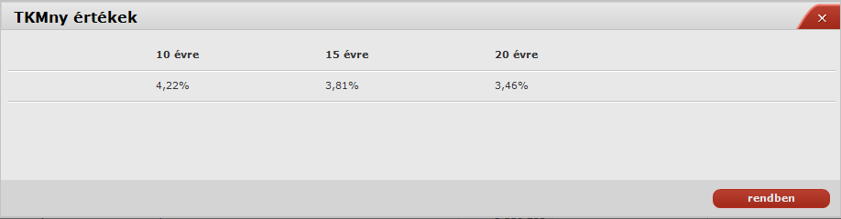
TKM értékek
UG21
A szerződés kötsége

Slide 25
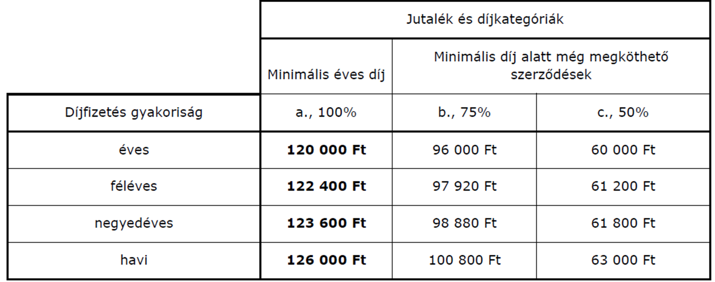
Ajánlatadás
UG21
Minimáldíj

Slide 26
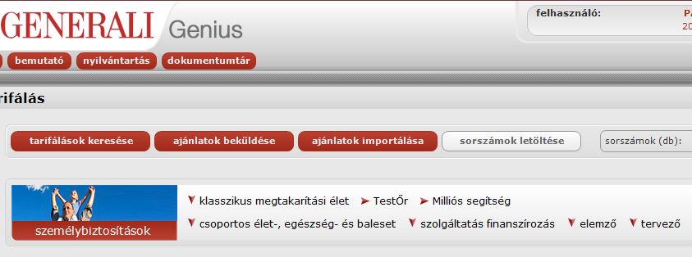
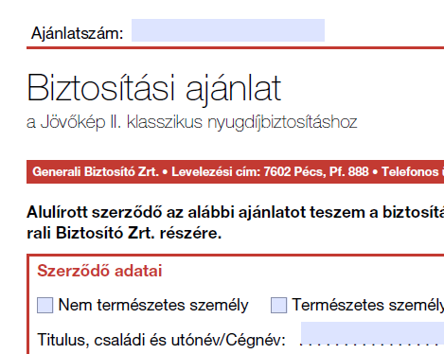
Ajánlatadás
UG21
Tölthető pdf vagy Geniusban

Slide 27
Piaci előnyök
 | Generali | Uniqa Jövőkulcs Classic | Union 24 | Grawe | MKB Érték- megőrző | Aegon Relax Plusz |  | NN Motiva | Posta Arany- tartalék
Tech. kamat | 2,25 % | 0,5% | 0% | 2,30% | 2,10% | 1% |  | 2% | 1,6 %
Nyereség | min. 80% | 0,3% feletti részének 90%-a | min. 80% | min. 85% | min. 85% | 100% |  | min. 60% | min. 80%
Tartam | min. 10 év |  |  |  | min. 5 év |  |  | min.10 év | 1 hónap
Bónusz | 10.év: 40% 20.év: 10% | - |  |  | legkisebb éves díj * %: >30 év: 200% 20-29 év: 150% 10-19 év: 100% | - |  |  | -
TKM 10 | 4,22% | 3,39% | 1,55% | 3,59% | 2,34% | 4,27% | 4,20% |  | 3,13%
TKM 15 | 3,81% | 2,72% | 1,25% | 2,94% | 1,76% | 4,03% | 3,90% |  | 3,16%
TKM 20 | 3,46% | 2,36% | 1,13% | 2,64% | 1,51% | 3,41% | 3,45% |  | 3,24%
Elérés | Elérési BÖ | Elérési BÖ | Aktuális érték | Elérési BÖ | Elérési BÖ | Aktuális érték | Elérési BÖ |  | Elérési BÖ
Korai nyugdíj | VV-érték | VV-érték | Aktuális érték | Aktuális díjtartalék | Aktuális díjtartalék
 |  |  |  |  |  |  | Aktuális díjtartalék |  | Aktuális díjtartalék
39%-os rokk. | VV-érték | VV-érték | Aktuális érték | Aktuális év/tartam * BÖ | Aktuális díjtartalék
 |  |  |  |  |  |  | Aktuális díjtartalék Vagy aktuális elérési BÖ 10%-a (magasabb) |  | Befizetett díj
Halál | Elérési BÖ 50%-a | Befizetett díj | Aktuális érték | Aktuális év/tartam * BÖ | Aktuális év/tartam * BÖ
 |  |  |  |  |  |  |  |  | Befizetett díj
UG21

Slide 28
Piaci előnyök
UG21
Miért jó az ügyfeled számára?
A nyugdíjbiztosítási piac új terméke, garantált lejárati összeggel
Rugalmasan alakítható kockázati kiegészítőkkel
Magas technikai kamattal és nyereség jóváírással
A legkedvezőbb bónuszfizetési szabályokkal, könnyen növelhető, elvesztés esetén visszanyerhető lehetőséggel
A piac egyik legnagyobb szereplője által nyújtható magas szintű szolgáltatással

Slide 29
Piaci előnyök
UG21
Miért jó a Te számodra?
A kockázati kiegészítőket variálhatod, az ügyfél igényeire szabva
A befektetett pénzt biztos helyen tudhatod a Generalinál és tisztességes hozamot tudsz ajánlani ügyfelednek
A bónuszfizetés miatt könnyebb a szervizelése

Slide 30
Köszönöm a figyelmet!
Elérhetőségek:
Pavlitzky Gábor
gabor.pavlitzky@generali.com
+36205908983
2017.05.30.

